Slide 1
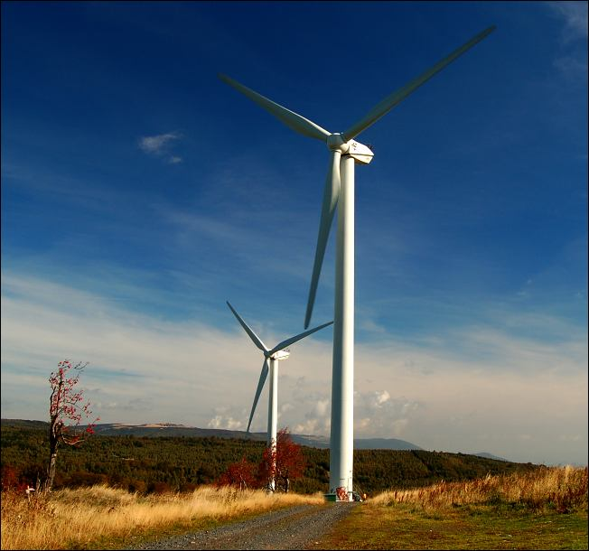
Využití větrné energetiky
Ing. Vladimír Skalník
14. 11. 2024 ENERGETICKÉ FÓRUM ÚSTECKÉHO KRAJE

Slide 2
Klimatické cíle ve vazbě na OZE
Legislativní balíček Fit for 55 – Směrnice RED III (2023):
navýšení na úroveň 42,5 % využití OZE na hrubé konečné spotřebě energie do roku 2030 (EU)
stanovení maximální doby pro schválení nových zařízení OZE pro výrobu elektřiny na 12 měsíců v oblastech prioritních a na 24 měsíců v ostatních oblastech
Vnitrostátní plán ČR (NKEP): příspěvek ČR na úrovni 30 % využití OZE na konečné spotřebě energie do roku 2030
Návrh aktualizace SEK pro ČR: cílové koridory pro podíl PEZ na celkové spotřebě z aktuální úrovně cca 13 % na úroveň 21 % v roce 2030 a dále na úroveň 24 až 27 % v roce 2040, respektive 36 až 44 % v roce 2050.

Slide 3
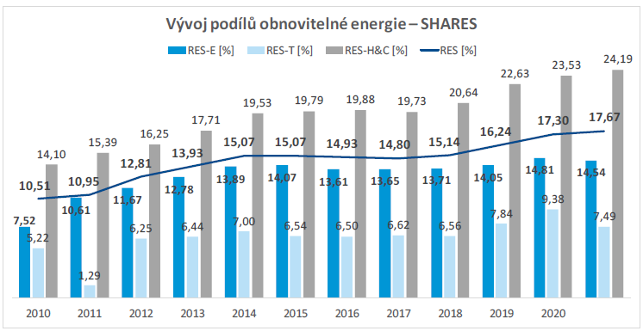
Klimatické cíle ve vazbě na OZE
Předpoklad do roku 2030: nárůst instalovaného výkonu FVE z dnešních cca 2 GW na 10 GW a nárůstu instalovaného výkonu VTE z dnešních cca 350 MW na 1,5 GW (návrh aktualizace SEK)
Zdroj: MPO ČR, EUROSTAT

Slide 4
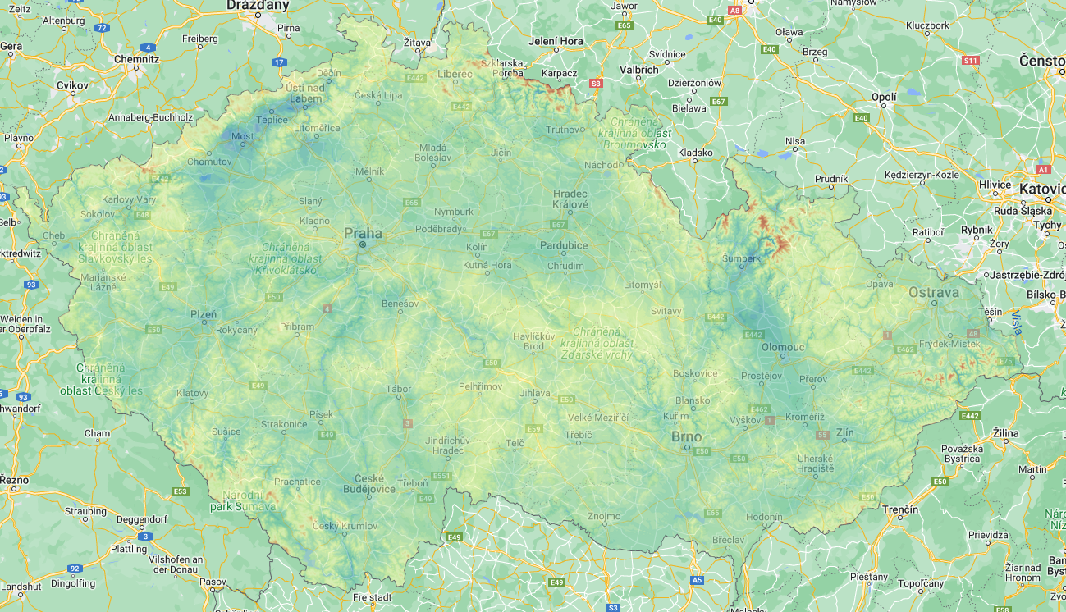
Větrná mapa ČR pro výšku 10 m nad povrchem
Zdroj: Ústav fyziky atmosféry AV ČR, v. v. i.

Slide 5
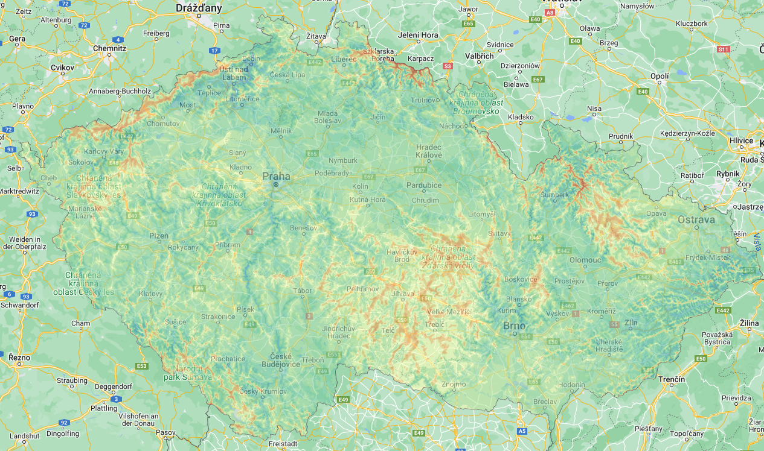
Větrná mapa ČR pro výšku 100 m nad povrchem
Ústecký kraj
Krušné hory
České středohoří
Karlovarský kraj
Krušné hory
Doupovské hory
Slavkovský les
Zdroj: Ústav fyziky atmosféry AV ČR, v. v. i.

Slide 6
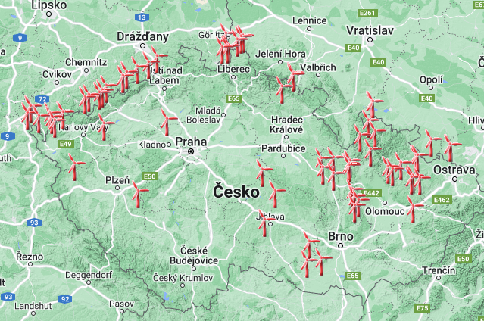
Lokality v ČR s VTE – porovnání s větrnou mapou
Zdroj: Česká společnost pro větrnou energii
Zdroj: Ústav fyziky atmosféry AV ČR, v. v. i.

Slide 7
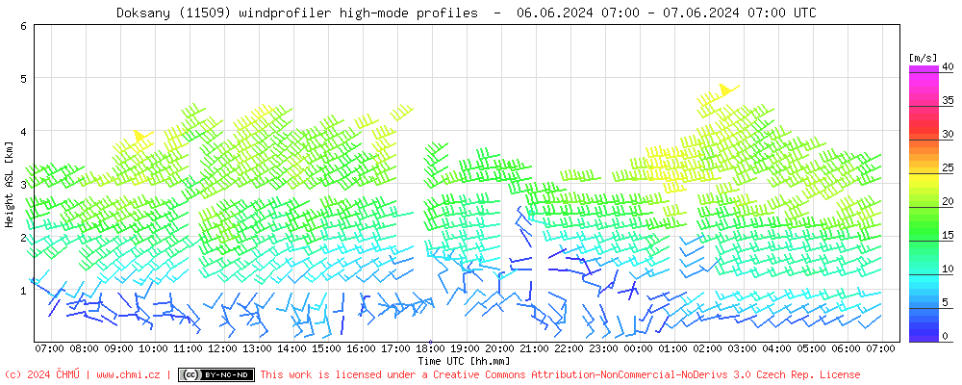
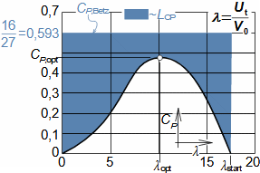
Větrný potenciál
Výkon VTE
$$\text{Pv}= \frac{1}{2}×ρ×v^{3} \left[W/\left.m^{2}\right]\right.$$
Betzova konstanta
(výkonový součinitel-účinnost rotoru)
$$c_{P}= \frac{P}{P_{v}} \left[\left.−\right]max.{0,59}\right.$$
Zdroj: ČHMI
Příležitosti pro umístění v Krušných horách
Řídká osídlenost
Vyšší průměrná rychlost vzduchu - pro horské polohy pro průměrnou rychlost 7,2 m/s je uváděn potenciál výkonu v rozmezí 11,3 až 12,2 MW/km²
Limity pro umístění v Krušných horách
Ochrana krajiny a přírody
Ochranná pásma
Akceptace obyvateli
Možnost vyvedení výkonu do sítě
Dostupnost z hlediska možné výstavby

Slide 8
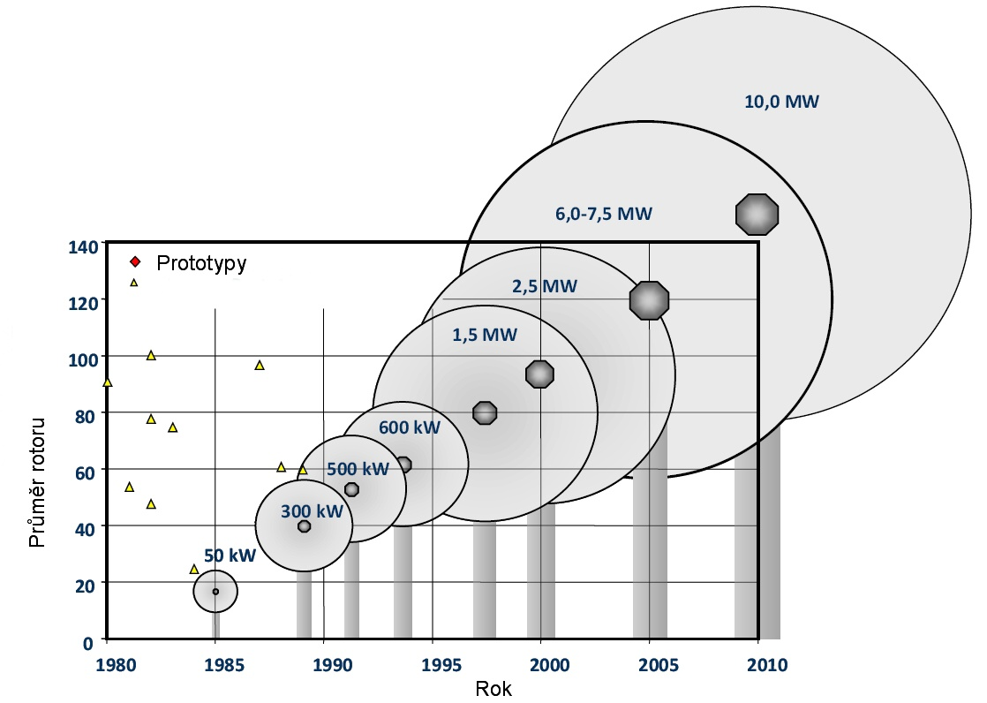
Větrný potenciál
Celková účinnost výroby elektřiny z větru
Účinnost rotoru C_{p} η ≈ 0,5
Účinnost převodovky η ≈ 0,97
Účinnost generátoru η ≈ 0,95
Účinnost ostatních zařízení η ≈ 0,95
Celková účinnost η ≈ 0,43
Roční výroba elektřin z VTE
$$W_{r}=k×P_{v}×h \left[W\left.h\right]\right.$$
Koeficient ročního využití k ≈ 0,1 – 0,25 (větrné lokality)
Příklad výroby elektřiny pro průměrnou rychlost větru v ose rotoru 6 m/s
Průměr rotoru D (m) | 30 | 70 | 115 | 150
Výkon (kW) | 46 | 249 | 673 | 1 145
Výroba (MWh/r) | 64 | 424 | 1 279 | 2 290
Trend směrem k vyšším VTE:
příznivější větrné podmínky ve větších výškách
nižší jednotkové náklady na výstavbu elektrárny

Slide 9
Větrný potenciál
Porovnání VTE s FVE
VTE má výrazně lepší (vhodnější) roční výrobní profil
VTE má vyšší výtěžnost z instalovaného výkonu (přibližně 2-2,5x)
Proti FVE má nižší hustotu výkonu na jednotku zabrané plochy (přibližně 5x)
Zdroj: vlastní
Uvedený potenciál výroby přestavuje podíl VTE na čisté konečné spotřebě v číslech roku 2023:
pro ČR (57,8 TWh) až 3 %,
pro Ústecký kraj (5,8 TWh) až 31%!
Poznámka: vnitrozemské Rakousko pokrývá VTE přibližně 13 % celkové roční spotřeby elektřiny.
Potenciál pro využití VTE v ČR na cca 10 000 km², realizovatelný na cca 3 000 km².
Pro Ústecký kraj je scénář realizovatelnosti větrné energie stanoven v rozmezí 314 - 692 MW výkonu s roční výrobou 764 -1 855 GWh.
Zdroj: David Hanslian, Ústav fyziky atmosféry AV ČR, v.v.i., Praha, 2020

Slide 10
Závěr
Ochrana krajiny a přírody nebo obnovitelné zdroje energie (OZE)
Dva veřejné zájmy – který je větší?
Pokud chceme mít zelenou energetiku, bez OZE to nejspíš nepůjde.
OZE není jen environmentálně šetrná výroba energie, ale rovněž skladování, akumulace energie.
Ochrana krajiny a přírody a čistá energie musí jít ruku v ruce, což znamená, že je potřeba vést racionální a emocí oproštěné diskuse.

Slide 11
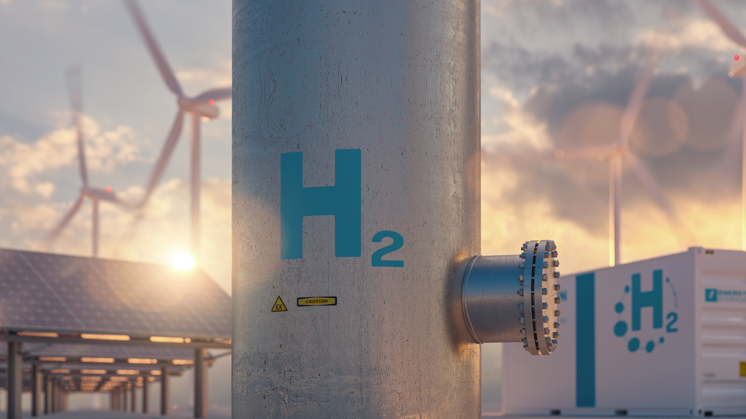
Děkuji za pozornost.
www.ecuk.cz
skalnik@ecuk.cz
facebook.com/ecuk
Energetické centrum Ústeckého kraje, příspěvková organizace
Velká Hradební 3118/48, Ústí nad Labem-centrum, 400 01

